Slide 1
Programação Web III
Prof. Ederson Luiz Silva

Slide 2
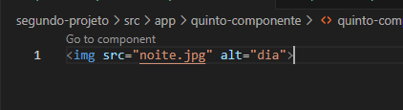
Vamos escolher duas imagens para o nosso projeto.
Um imagem para o dia e a outra para a noite.
Vamos incluir os arquivos na pasta public.
Vamos incluir o nosso quinto componente no html principal.
Vamos testar para verificar se a imagem abre no navegador.
No html do quinto componente vamos utilizar a tag img.

Slide 3
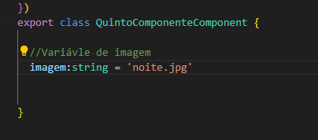
Depois de testado no navegador vamos criar uma variável no ts, chamado imagem e alterar o arquivo html do componente para receber essa variável.
No ts:

Slide 4
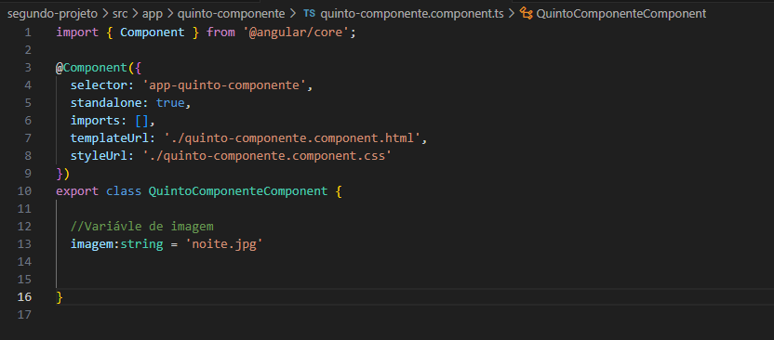
No componente.html

Slide 5

Agora vamos criar um botão para alterar a imagem no componente.html.
Criar o botão:

Slide 6
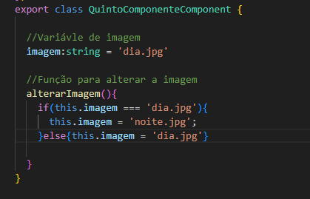
Agora vamos criar a função para esse botão vamos lá no componente ts:
Obs: Três sinais de igual eu verifico o valor e o tipo de variável.

Slide 7
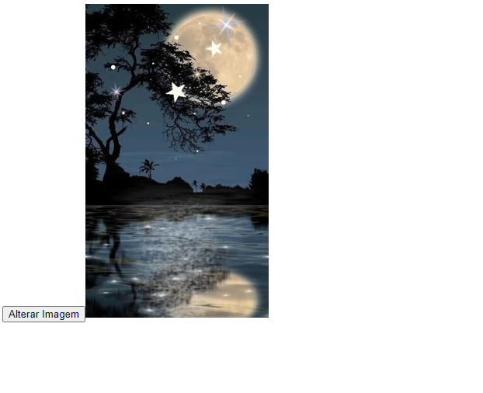
Vamos testar e verificar se a nossa imagem está sendo alterada.

